Slide 1
HTML 8
gambar

Slide 2
Bagaimana cara menampilkan gambar ?

Slide 3
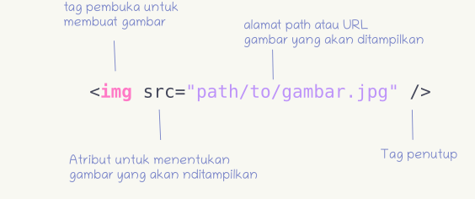
gambar
Gambar dapat kita tambakan di HTML dengan menggunakan tag <img>. Tag ini memiliki atribut wajib, yakni src.

Slide 4
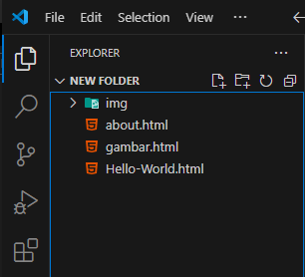
Pemfolderan gambar
Diusahakan gambar terdapat dalam folder tersendiri. Contoh folder img

Slide 5
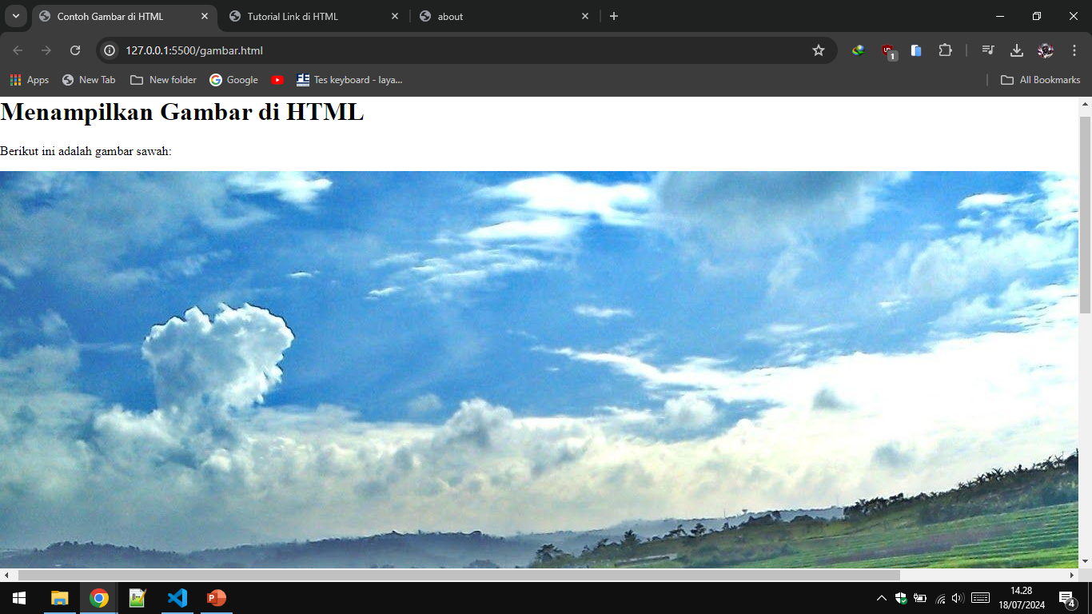
contoh
<body>
<h1>Menampilkan Gambar di HTML</h1>
<p>Berikut ini adalah gambar sawah:</p>
<p>
<img src="img/sawah.jpg" />
</p>
</body>

Slide 6
Bagaimana mengatur ukuran gambar?

Slide 7
Mengatur ukuran gambar
Mengatur ukuran gambar dapat dilakukan dengan atribut width (panjang) dan height (tinggi)
Contoh
<img src=“img/sawah.jpg” width=“250px” height=“200px”>
Ukuran dari gambar html bisanya menggunakan ukuran pixel (px) atau persen (%)

Slide 8
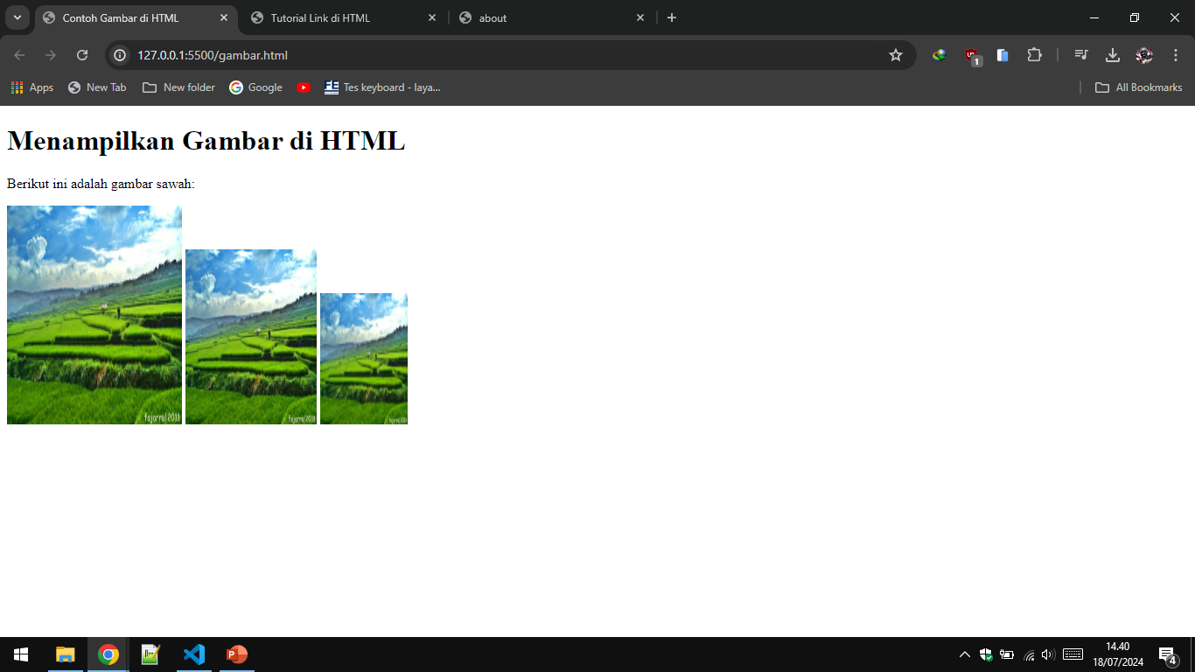
contoh
<body>
<h1>Menampilkan Gambar di HTML</h1>
<p>Berikut ini adalah gambar sawah:</p>
<p>
<img src="img/sawah.jpg" height="250px" width="200px"/>
<img src="img/sawah.jpg" height="200px" width="150px"/>
<img src="img/sawah.jpg" height="150px" width="100px"/>
</p>
</body>

Slide 9
Tips & trick
Dalam pengaturan gambar bisa langsung pada tag <img> dan juga lewat css dalam atribut class pada tag <img>

Slide 10
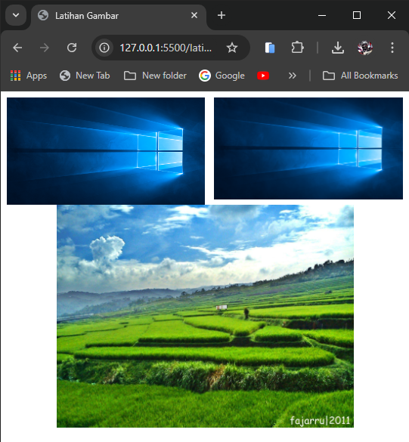
Latihan

